Slide 1
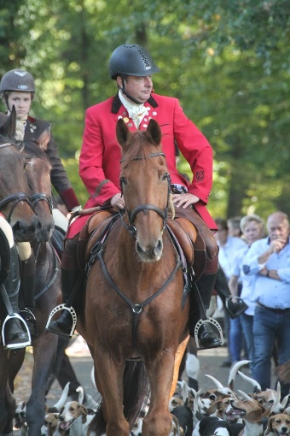
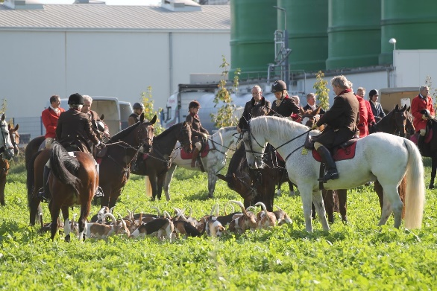
SAVE THE DAY! Groner Schleppjagd 19. September 2020 in Ibbenbüren
Liebe Freunde der Jagdreiterei.
Wir hoffen alle auf eine ungetrübte Herbstsaison hinter den Hunden!
Bereits jetzt bitte ich Euch den Termin 19. September zur Groner Schleppjagd hinter der Beaglemeute Münsterland zu reservieren.
Einladung folgt.
Christoph Deiters

